Slide 1
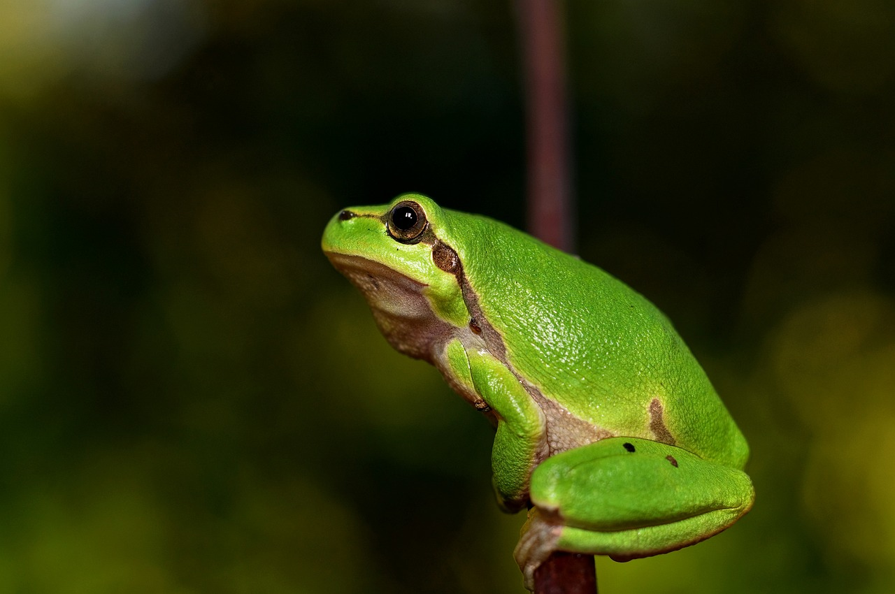
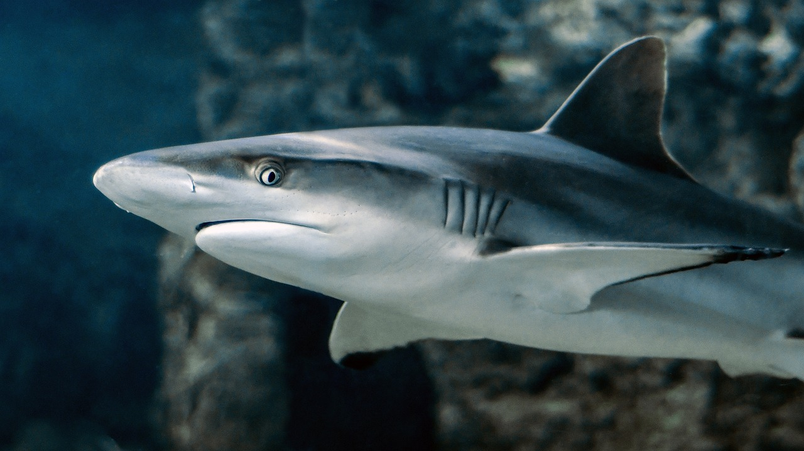
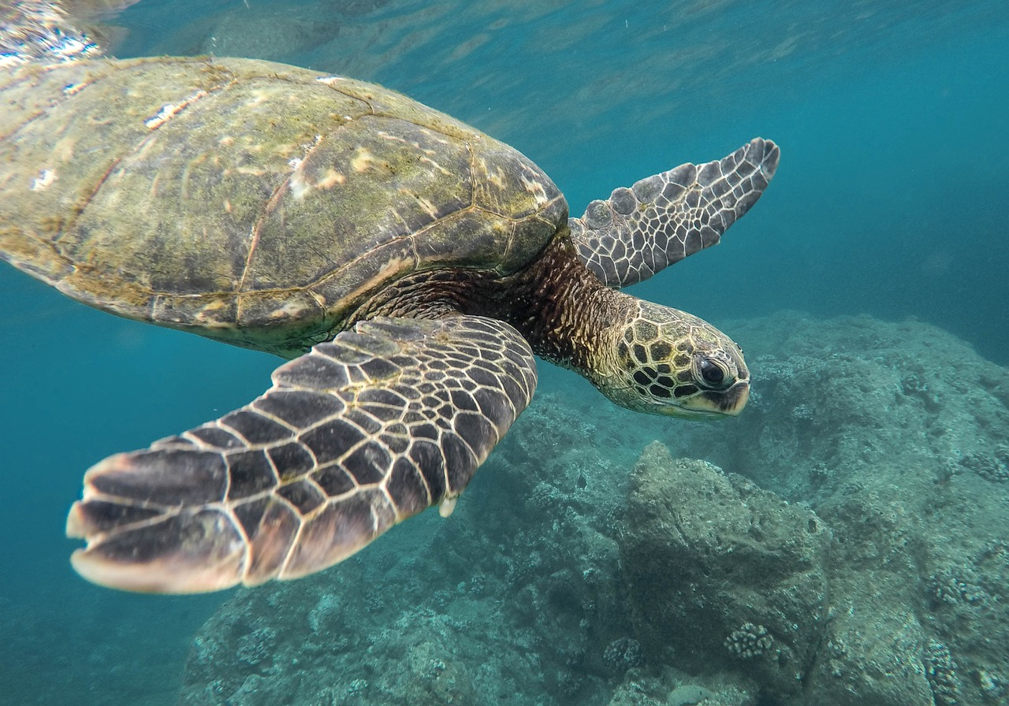
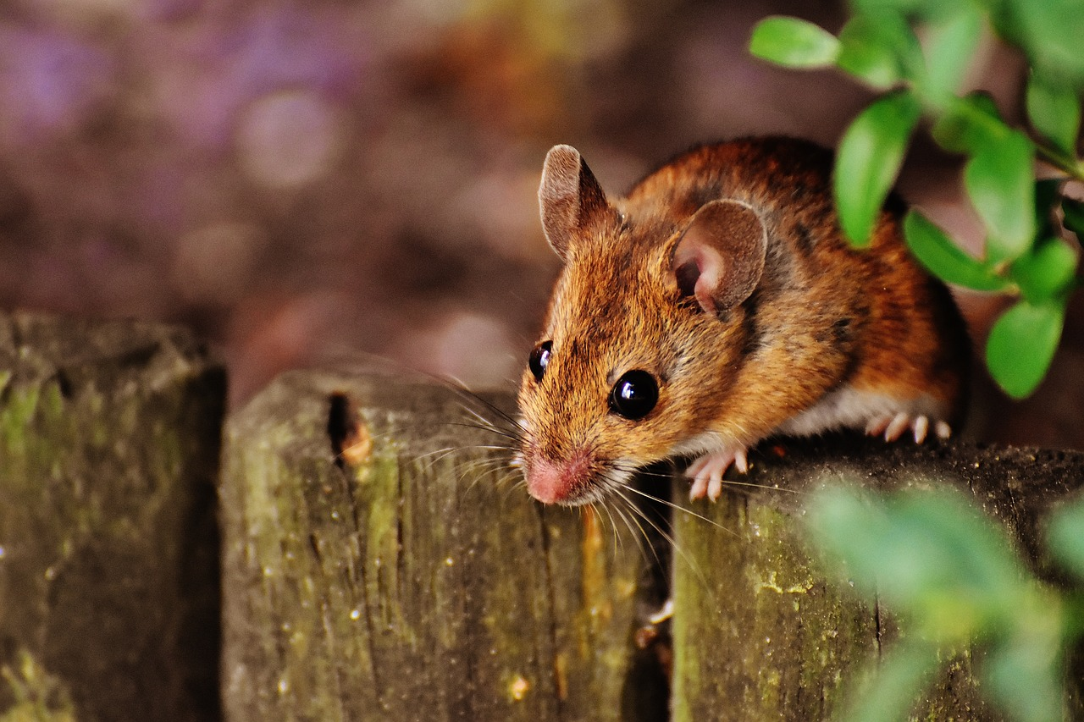
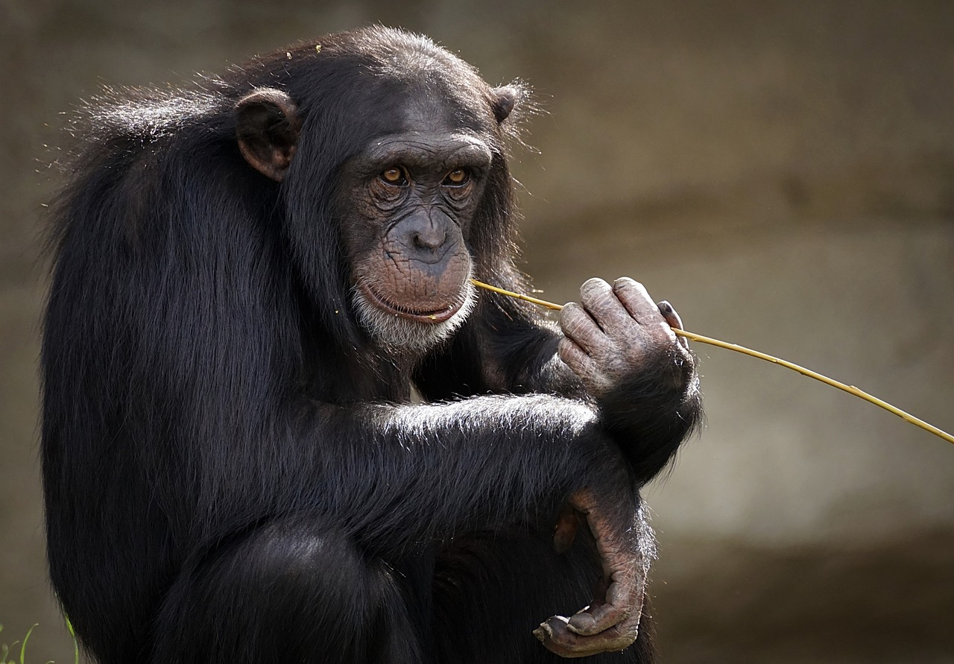
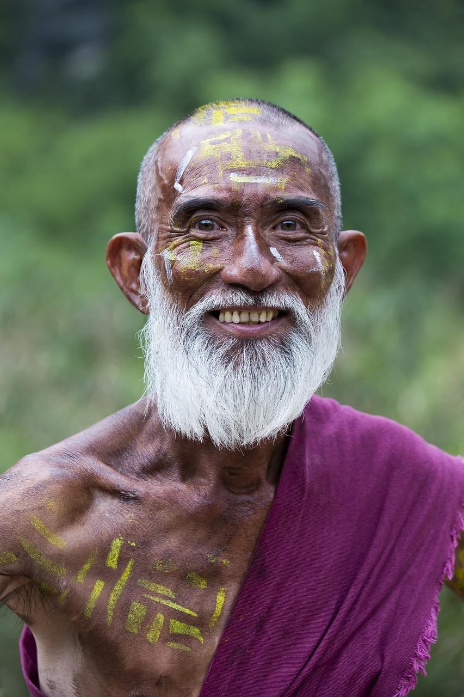
Kihívás:
Evolúciós rokonságok:
Menj végig az élőlényeken úgy. hogy összeszedd az embert, majd utána az összes állatot a legközelebbi kezdve a legtávolabbi rokonainkig!

Slide 2
Béka
Hal
Teknős
Egér
Rovar
Kihívás:
Evolúciós rokonságok:
Menj végig az élőlényeken úgy. hogy összeszedd az embert, majd utána az összes állatot a legközelebbi kezdve a legtávolabbi rokonainkig!
Csimpánz
Ember

Slide 3
Kihívás:
Evolúciós rokonságok:
Menj végig az élőlényeken úgy. hogy összeszedd az embert, majd utána az összes állatot a legközelebbi kezdve a legtávolabbi rokonainkig!

Slide 4
Béka
Hal
Teknős
Egér
Rovar
Kihívás:
Evolúciós rokonságok:
Menj végig az élőlényeken úgy. hogy összeszedd az embert, majd utána az összes állatot a legközelebbi kezdve a legtávolabbi rokonainkig!
Csimpánz
Ember

Slide 5
Kihívás:
Evolúciós rokonságok:
Menj végig az élőlényeken úgy. hogy összeszedd az embert, majd utána az összes állatot a legközelebbi kezdve a legtávolabbi rokonainkig!

Slide 6
Béka
Hal
Teknős
Egér
Rovar
Kihívás:
Evolúciós rokonságok:
Menj végig az élőlényeken úgy. hogy összeszedd az embert, majd utána az összes állatot a legközelebbi kezdve a legtávolabbi rokonainkig!
Csimpánz
Ember

Slide 7
Megoldás
Kihívás:
Evolúciós rokonságok:
Menj végig az élőlényeken úgy. hogy összeszedd az embert, majd utána az összes állatot a legközelebbi kezdve a legtávolabbi rokonainkig!

Slide 8
Béka
Hal
Teknős
Egér
Rovar
Megoldás
Kihívás:
Evolúciós rokonságok:
Menj végig az élőlényeken úgy. hogy összeszedd az embert, majd utána az összes állatot a legközelebbi kezdve a legtávolabbi rokonainkig!
Csimpánz
Ember

